Slide 1
2021 жылдың «Азаматтық бюджет» республикалық бюджеттің атқарылуы
Қазақстан Республикасы қаржы министрлігі
Нұр-Сұлтан қ., 2022 жыл

Slide 2
Республикалық бюджеттің параметрлері
ТҮСІМДЕР – 12 681 млрд.тг, оның ішінде:
Кірістер – 12 505
Бюджеттік кредиттердіөтеу - 176
салықтық – 7 058
салықтық емес – 295
негізгі капиталды сату – 7
трансферттер – 5 145
ШЫҒЫСТАР – 15 207 млрд.тг, оның ішінде:
мемлекеттік қызметтер
2019-2021 ж. жылдардағы серпін
өңірлерді
қолдау
қөғамдық тәртіп
бөрышқы қызмет көрсету
басқалар
әлеуметтік сала
нақты
сектор

Slide 3
Республикалық бюджеттің шығыстары
Әлеуметтік сала – 7 549 млрд.теңге немесе жалпы шығыстың 50%:
білім беру | денсаулық сақтау | әлеуметтік көмек
345 млрд.тг – жоғары; | 1 470 млрд.тг - тегін медициналық көмектің кепілдік берілген көлемі | 2 678 млрд.тг – зейнетақы;
821 млрд.тг - бастауыш |  | 900 млрд.тг - жәрдемақы
Нақты сектор – 1 801 млрд.теңге немесе жалпы шығыстан 12%:
көлік және коммуникациялар | ауыл, су, орман шаруашылығы | тұрғын үй коммуналдық шаруашылық
416 млрд.тг – көлік; | 330 млрд.тг – ауыл; | 229 млрд.тг – тұрғын үй;
80 млрд.тг – темір жол | 68 млрд.тг - су | 188 млрд.тг - коммуналдық

Slide 4
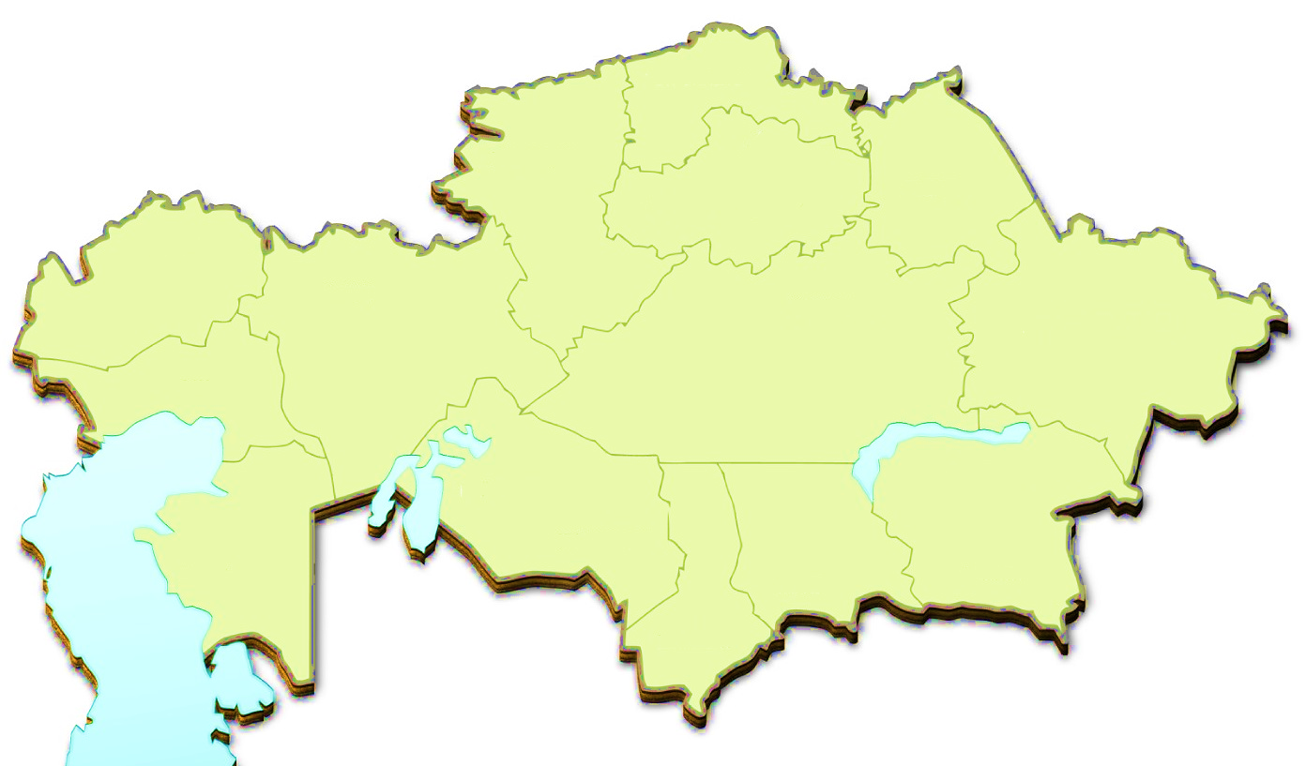
Нысаналы трансферттер – 2 374 млрд.теңге
127
СҚО
112
ҚОСТАНАЙ
191
НҰР-СҰЛТАН қ.
103
ПАВЛОДАР
119
АҚМОЛА
87
БҚО
101
АҚТӨБЕ
152
ШҚО
70
АТЫРАУ
152
ҚАРАҒАНДЫ
106
ҚЫЗЫЛОРДА
155
АЛМАТЫ қ.
138
ШЫМКЕНТ қ.
157
ЖАМБЫЛ
71
МАНҒЫСТАУ
214
АЛМАТЫ
318
ТҮРКІСТАН

Slide 5
2021 жылдың 1 қазанға мемлекеттік және мемлекет кепілдік
берген борыш, мемлекет кепілгерліктері бойынша борыш, тоқсан сайын
Атауы | млрд.теңге | млн.АҚШдолл.
Мемлекеттік борыш /өзара талаптарды ескермегенде/ | 21 841 | 51 310
ҚР Үкіметінің борышы | 18 042 | 42 387
ҚР Ұлттық Банкінің борышы | 2 741 | 6 440
ҚР жергілікті атқарушы органдарының борышы | 1 792 | 4 209
Мемлекет кепілдік берген борыш | 1 002 | 2 354
Мемлекет кепілгерліктері бойынша борыш | 27 | 63
БАРЛЫҒЫ | 22 870 | 53 727

Slide 6
2021 жылдың 1 қазанға бюджет қаражаты есебінен қалыптасқан ДЕБИТОРЛЫҚ берешек, тоқсан сайын, млн.теңге
Атауы | өткен жылдардың берешегі: |  |  |  | ағымдағы жылдың берешегі | жиыны | оның ішінде:
 | жыл басында | ағымдағы жылы өтелген берешек сомасы: |  | ағымдағы жылғы өтеуді ескергендегі қалдық |  |  | аванстық төлемдер сомасы (алдын ала төлем) | талап қою мерзімі өткен берешек сомасы
 |  | бюджет кірісіне аударылды | өзге де негіздер бойынша
Республикалық бюджет | 398 055 | 25 653 | 139 521 | 232 881 | 361 904 | 594 785 | 419 751 | 146
Дебиторлық берешектің құралу себептері
Атауы | барлығы | бір жылғы шарттардың талаптары бойынша алдын ала төлем | өтпелі шарттар бойынша (көп жылдық) берешек | есепке берілген сомалар | салыстыру актілеріне сәйкес алдын ала төлем | өнім берушілердің шарттық міндеттемелерді орындамауына байланысты | берешекті өтеу бойынша сот шешімдерін шарындамауға байланысты | өзге де берешек
Республикалық бюджет | 594 785 | 64 907 | 236 804 | 711 | 11 294 | 7 223 | 14 142 | 259 704
2021 жылдың 1 қазанға бюджет қаражаты есебінен қалыптасқан КРЕДИТОРЛЫҚ берешек, тоқсан сайын, млн.теңге
Атауы | өткен жылдардың берешегі: |  | ағымдағы жылғы берешек | берешек жиыны | оның ішінде: |  | барлығы берешек
 | жыл басында | ағымдағы жылы өтелгенді ескергендегі қалдық |  |  | төлеу мерзімі басталмаған міндеттемелер бойынша берешек сомасы | талап қою мерзімі өткен берешек сомасы
Республикалық бюджет | 26 844 | 17 673 | 58 020 | 75 692 | 24 484 | 195 | 51 208
Кредиторлық берешектің құралу себептері
Атауы | барлығы | барлығы | құрылыс және реконструкциялауға байланысты төлемнен 5% ұстау | растау құжаттарының кеш ұсынылуы | өнім берушілердің шарттық міндеттемелерді және тауарларды жеткізу | салыстыру актілері бойынша анықталған | тарифтердің өсуіне байланысты | өзге де берешек
Республикалық Бюджет | 75 692 | 23 759 | 16 993 | 4 757 | 232 | 8 208 | 191 | 21 180

Slide 7
Шығарылымға жауаптылар: | Департамент директоры: | Орындаушы: | Мекенжайы:
Есептілік және мемлекеттік қаржы-қаражат статистикасы департаменті | З.А. Ерназарова телефон: +7 (7172) 75-02-37 e-mail: Z.Ernazarova@minfin.gov.kz | А.Ж.Кожбанова телефон: +7 (7172) 75-04-20 e-mail: A.Kozhbanova@minfin.gov.kz | Нұр-Сұлтан қ., Мәңгілік ел даңғ., 8 4-кіреберіс

